Slide 1
第六章 系统设计
6.1 系统设计概述
6.2 系统总体结构设计
6.3 系统详细设计
6.4 系统设计报告

Slide 2
6.1 系统设计概述
6.1.1 系统设计的任务
6.1.2 系统设计的原则
系统分析
系统设计
物理模型
逻辑模型
科学合理地提出
做什么
怎么做
从具体到抽象
从抽象又回到具体

Slide 3
6.1.1 系统设计的任务
任务：
根据系统分析报告，确定系统的实施方案，也就是在系统分析提出的逻辑模型的基础上，科学合理地进行 物理模型的设计，解决“怎么做”的问题。
系统设计阶段的任务是依据系统分析报告和设计人员的知识和经验在各种技术和实施方案中权衡利弊、精心设计、合理地使用各种资源，将分析阶段的逻辑模型转化为具体的物理模型，最终确定新系统的详细设计方案。
内容：系统平台设计、代码设计、数据库设计、输入输出设计、系统划分、处理流程设计和编写系统设计报告。
结构化系统设计方法的基本思想：将系统设计成若干个相对独立 的、功能单一的模块组成的有机集合体。模块之间的相互 独立性使得每个模块可以独立地被理解、编写、测试、排错和修改，使复杂的开发工作简化。另外，模块的相对独立性还可能有效地防止错误在模块之间扩散、蔓延，提高 系统的可靠性。

Slide 4
6.1.2 系统设计的原则
1、简单性
在具备所需功能的前提下，系统应尽量简单，以减少
费用，提高效益，便于管理。
2、一致性和完整性
要从整个系统的角度进行考虑，代码要统一，设计
规范要标准，传递语言要一致，数据采集要数出一处、
全局共享
3、灵活性和适应性
指系统要具有良好的环境适应性，应尽量采用模块化
结构，提高模块独立性

Slide 5
4、可靠性
指系统抵御外界干扰的能力及受外界干扰时的恢复能力。
5、安全性
安全性指系统的保密功能和防病毒功能
6、经济性
在满足系统需求的前提下，尽可能减少系统开销。硬件投入上，不能盲目追求技术上的先进，应以满足应用需要为前提；各模块应尽量简洁，以便缩短处理流程，减少处理费用。

Slide 6
6.2 系统总体结构设计
6.2.1 子系统的划分和确认
总体规划阶段也包括子系统的划分工作。只不过总体设计阶段的子系统划分更加细化而已。通常，总体设计的一个主要内容是合理地对系统进行分解，将一个复杂的系统设计成为若干子系统和一系列基本模块，并通过模块结构图把分解的子系统和一个个模块按层次结构联系起来。
这里所说的“合理”是指：一个合理的子系统，应该是内部联系强，子系统间尽可能独立，接口明确、简单，尽量适应用户的组织体系，也就是说，子系统间应具有“弱偶合”关系。

Slide 7
1．子系统划分的原则
(1)子系统要具有相对独立性。子系统的划分必须使得子系统内部功能、信息等各方面的凝聚性较好，也就说，子系统内部各功能间具有“强耦合”关系。如果能够使每个子系统或模块间相对独立、尽量减少各种不必要的数据调用和控制联系，并将联系比较密切、功能相近的模块相对集中，‘这样对于以后的检索、查询、调用都比较方便。
我们要求子系统要具有相对独立性，言外之意就是要求子系统间的依赖性要尽可能小。子系统之间的联系要尽量减少，接口要简单、明确。这样划分的子系统，将来调试、维护和运行都是非常方便的。

Slide 8
(2)使数据冗余较小。如果数据冗余较多，则可悲会使相关的数据分布到各个不同的子系统中，这样会使程序结构紊乱，需要进行大量的原始数据调用，需要保存和传递大量的中间结果，并重复进行大量的计算工作，这不但给软件编制带来了困难，也会极大地降低系统的工作效率。
(3)便于系统分阶段实现。管理信息系统的开发是一项较大的系统工程，它的实现一般都要分步进行，所以子系统的划分应能适应这种分期分步的实施方式。
(4)适应组织管理机构的设置。从短期看，一个企业的组织机构的设置是稳定的，但从今后管理发展的趋势看，企业的机构设置又是变化的。
因此，为了便于各企业组织机构、职能部门的使用，使管理信息系统能够符合现有的情况和人们的工作习惯，在进行子系统划分时必须兼顾组织机构的要求，但同时也考虑组织的变化趋势。

Slide 9
(5)充分利用各种资源。子系统划分时还应考虑企业各类资源的合理利用。一个适当的系统划分有利于各种设备资源在开发过程中的搭配使用，又考虑到各类信息资源的合理分布和充分利用，以减少系统对网络资源的过分依赖，减少输入输出和通信等设备的压力。

Slide 10
2．子系统划分的方法
(1)按职能划分。这是目前最常用的一种划分方法，系统设计人员可参考系统分析阶段得到的功能体系图进行划分，即按簪理的功能划分，例如财务、物资、市场分析、人事管理、后勤保障等子系统。
(2)按逻辑功能划分。即把一些相类似的处理逻辑功能放在一个子系统里。例如，把“对所有数据输入、编辑”功能放在一个子系统里，做成一个“通用数据输入编辑子系统”。
或者把“对所有数据的查询打印”功能放在’“通用查询打印子系统”中来，这样不管是物资管理、人事管理，还是工资管理，只要涉及查询打印功能都由这个子系统来完成。
(3)按通信划分。把相互之间有较多通信的功能结合成一个子系统或模块。这样可减少子系统与子系统或模块间的通信，使接口简单，子系统内聚度高，与外部通信压力小。

Slide 11
(4)按业务处理顺序划分。这种方法的依据是系统分析阶段得到的业务流程图，它在一些时间和处理过程顺序特别强的系统中常常被采用。
(5)按业务处理的时间关系划分。即把要在同一时间段执行的各种处理结合成一个子系统。

Slide 12
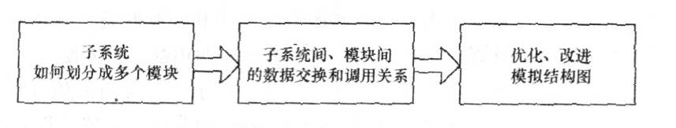
6.2.2模块结构设计
在完成子系统划分后，就要进行系统的模块结构设计了。模块结构设计的任务是对各个子系统进行细化，确定划分后的子系统的模块结构，并画出模块结构图。
这一过程中必须考虑这样几个问题：每个子系统如何划分成多个模块；如何确定子系统之间、模块之间数据交换及其调用关系；如何评价并改进模块结构的质量，如图6-l所示：

Slide 13
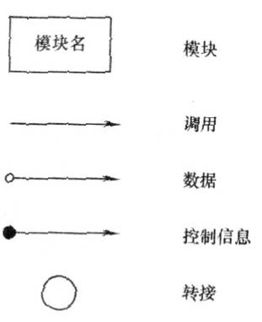
1．模块结构图
模块组合的图形表示就是模块结构图。模块结构图由模块、调用、数据、控制和转接5种基本符号组成，如图6-2所示。

Slide 14
(1)模块。模块是组成系统的基本单位，它的持点是可以组合、分解和更换，系统中任何一个处理功能都可以看成是一个模块。
在结构图中是用矩形来表达一个模块的，模块名称写在矩形框的里面，而模块名称必须表达这个模块的功能，能够指出每一次调用时，该模块应该完成的任务。
一个模块应具备以下几个要素：
1)输入和输出。模块的输入来源和输出去向都是同一个调用者，即一个模块从调用者那里取是输入，进行加工后再把输出返回给调用者。
2)加工处理功能。指模块把输入转换成输出所做的工 图6-2模块结构图基本行号作，这部分内容是由程序代码完成的。
3)内部数据。指仅供该模块本身引用的数据。
4)程序代码。指用来实现模块功能的程序。
前两个要素是模块的外部特性，即反映了模块的外貌。后两个要素是模块的内部特性。
在系统设计阶段，主要考虑的是模块的外部特性，其内部特性只做必需的了解，具体的实现将在系统实施阶段完成。

Slide 15
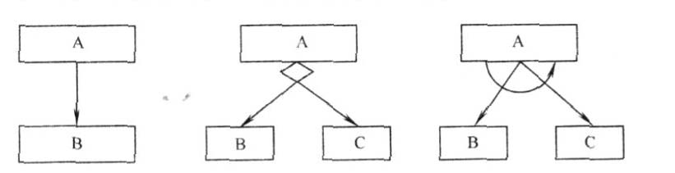
(2)调用。在模块结构网中，用连接两个模块的箭头表示调用，箭头总是由调用模块指向被调用模块．但是应该理解成被调用模块执行后又返回调用模块。
模块问的调用可分为三类．即判断调用、循环调用和直接调用，如图6-3所示。
判断调用：如果一个模块是否调用一个从属模块，决定于测用模块内部的判断条件，则该调用称为模块问的判断调用．采用菱形符号表示。
循环调用：如果一个模块通过其内部的循环功能来循环凋州一个或多个从属模块，则该凋用称为循环调用，用弧形表示。

Slide 16
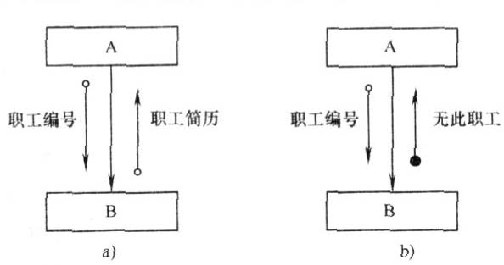
(3)数据。当一个模块调用另一个模块时，调用模块可以把数据传送到被调用模块供处理，而被调用模块又可以将处理的结果数据送回到调用模块。
在模块之间传送的数据，使用与调用箭头平行的带空心圆的箭头表示，并在旁边标上数据名。
如图6-4a所示，在一个人事档案管理系统中，A模块调用模块B时，A将数据“职工编号”传送给模块B，B负责在数据库中杏询相应的职工信息，并将查询结果数据“职工简历”返回给A。

Slide 17
(4)控制信息。为了指导程序下一步的执行，模块间有时还必须传送某些控制信息。
【例如】，数据输人完成后给出的结束标志．文件读到末尾所产生的文件结束标志等。控制信息与数据的主要区别是前者只反映数据的某种状态，不必进行处理。
在模块结构图中，用带实心圆点的箭头表示控制信息。
【例如】．图6-4b中“无此职工“就是用来表示送来的职工号有误的控制信息。

Slide 18
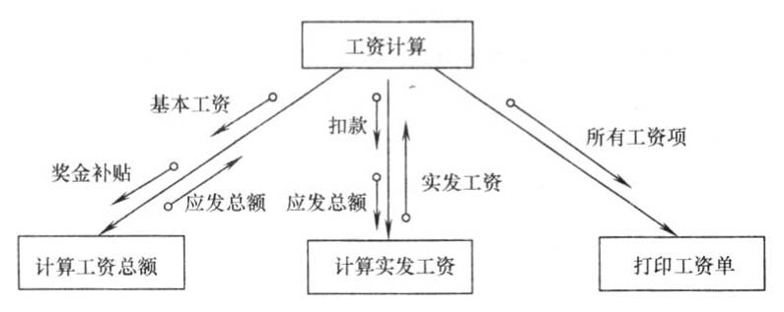
(5)转接符号。当模块结构图在一张图上面画不下，需要转接到另外一张纸上，或为了避免图上线条交叉时，都可使用转接符号。
根据以上对模块结构图的介绍，请读者理解图6-5所示的工资计算程序的模块结构图。

Slide 19
2模块结构的质量标准
(1)相关概念
1)块内联系和块间联系的概念。管理信息系统的各组成部分之问总是存在联系的，当我们将系统或子系统划分成若干模块时，一个模块内部的联系就是块内联系，而穿越模块边界的联系就是块间联系。
2)耦合和内聚的概念。我们用这两个概念来衡量模块之间的独立性。
耦合表示模块之间联系的程度。
紧密耦合表示模块之间联系强，
松散耦合表示联系比较弱，
非耦合则表示模块之间无任何联系，是完全独立的。
内聚表示模块内部各成分之间的联系程度。一般说来．在系统中各模块的内聚越大，则模块间的耦合将越小，但这种关系并不是绝对的。

Slide 20
(2)模块的耦合方式。模块的耦合方式有3种：数据耦合、控制耦合、内容耦合。第一种的耦合度最低、性能最好。
1)数据耦合。如果两个模块间的通信信息是若干数据项，则这种耦合方式称为数据耦合。数据耦合对系统的影响比较小，是一种较好的耦合方式，但为了减少接口的复杂性．应尽量防止传输不必要的数据。
【例如】，在图6-5中，为了计算实发工资，“工资计算”模块必须把应发工资总额和扣款数据传输给“计算实发工资”模块，而“计算实发工资，模块在算出实发后又送回到“工资计算”模块。

Slide 21
图6-5 工资计算程序的模块结构图

Slide 22
2)控制耦合。如果两个模块之间传输的信息是控制信息，则该耦合称为控制耦合。
传送的控制信息可分成两类：
一类是判定参数，调用模块通过该判定参数控制被调用模块的工作方式，若判定参数出错则导致被调用模块按另一种方式工作；
另一类是地址参数，调用模块直接转向被调用模块内部的某一地址，这时若改动一个模块则必将影响另一模块。
因为控制耦合方式的耦合程度较高，应尽量避免采用地址参数的方式，

Slide 23
3)内容耦合。不经过调用关系，彼此直接使用或修改对方的数据，这是最糟糕的耦合方式。
【比如】，一个模块直接访问另一个模块的内部数据，一个模块不通过正常入口直接转到另一模块内部等，均属于这类耦合方式。
原则上讲，模块化设计的最终目标是希望建立模块间耦合尽可能松散的系统。在这样一个系统中，我们设计、编码、测试和维护其中任何一个模块，就不需要对系统中其他模块有很多的了解。
此外，由于模块间联系简单，发生在某一处的错误传播到整个系统的可能性很小。因此，模块问的耦合情况很大程度影响到系统的可维护性。

Slide 24
(3)模块的内聚方式。模块的内聚方式有6种：巧合、逻辑、过程、通信、顺序、功能内聚，其中功能内聚的聚合度最高、性能最好。
1)巧合内聚。是指模块内各成分之间毫无联系，整个模块如同一盘散沙，不易修改或维护。
2)逻辑内聚。 是指模块内各成分的逻辑功能是相似的．
【例如】，把系统中与“输出”有关的操作抽取出来组成一个模块．包括将数据在屏幕上显示。从打印机上打印等，则该模块就是逻辑内聚的。
3)过程内聚。是由一段公共的处理过程组合成的模块。例如，我们把一个框图中的所有循环部分、判定部分和计算部分划分成三个模块．则它们都是过程内聚的。显然．采用过程内聚时，模块间的耦合度比较高。

Slide 25
4)通信内聚。是指模块中各成分引用或产生共同的数据，例如报表打印模块、各成分都从若干共同的数据来源接收数据，然后转换、汇总并打印出各种报表。
5)顺序内聚。是指模块中各成分确顺序关系，某一成分的输出是另一成分的输入。例如“录入和汇总”模块、“统计和打印”模块都是顺序内聚模块。顺序内聚的模块中有可能包括几个功能．因而会给维护带来不便。
6)功能内聚。是指模块中备成分的联系是功能性的．即一个模块执行一个功能，“完成该功能所岿需的全部成分都包舍在模块中。例如，工资计算、打印报表等。
由于这类模块的功能明确，模块间的耦合简单，所以便于维护。我们在设计模块结掏时应力求接功能划分模块。

Slide 26
3. 模块结构图与框图、数据流图的区别
通常我们所要开发的管理信息系统最直接的形式之一是一个软件系统，它具有过程性(处理动作的顺序)和层次性(系统的各组成部分的管辖范围)两个特征。
模块结构图描述的是系统的层次性．而通常的“框图”等描述的是系统的过程性。在系统设计阶段．我们关心的是系统的层次结构，只有到了具体编程时．才需要考虑系统的过程性，即先做什么，后做什么。

Slide 27
模块结构图与数据流图间的区别：(数据流图在某种程度上也反映了系统的过程特性，但它与一些程序设计框图相比，更加抽象，而且侧重的是数据的流动)。
首先，数据流图是从数据在系统中的流动情况来考虑系统的，而模块结构图则从功能的层次关系上来考虑系统。前者从数据流着眼，后者从控制层次着眼；
其次，数据流图的绘制过程是由具体到抽象，逐步去掉各种具体的处理方法，只表述抽象的系统逻辑功能，而模块结构图正好相反，由一个总的抽象的系统功能出发，逐步加入具体的实现方法和技术手段，最后获得一个物理模型。
两者的作用和绘制过程正好相反，分别用于表述对目标系统的要求和实现步骤。

Slide 28
4. 模块结构图推导策略：从数据流图得到初始模块结构图
以上内容只介绍了模块结构图这种工具，但并没有给出如何得到这个成果的方法。通常画出初始模块结构图是从数据流图的转换开始的，一般有两种策略可供参考：即以事务为中心,的设计策略(事务分析)和以变换为中心的设计策略(变换分析)。
事务分析用于将高层数据流图转换成结构图，其优点是能够把一个大的、复杂的系统分解成若干个较小的、简单的子系统；
变换分析通常用于将低层数据流图转换成模块结构图，它将数据流图中的处理功能分解成具有输入、中心变换、输出功能的简单模块。

Slide 29
事务分析和变换分析基本上解决了如何将系统划分为若干个子系统，以及如何将各个子系统分解为若干模块的问题。下面简要介绍一下这两种方法：
(1)事务分析。在第5章我们已学过，数据流图采用“自顶向下”的原则来绘制，高层的数据流图特别是一级流程图所表示的处理功能都是相对独立的，因此可以把它们看成是一类特定的事务，将其转换为模块结构图。
如果一个系统很大．很复杂，它的数据流图有3层或3层以上，那么对于第2层数据流图来说．也可以采用同样的事务分析方法对其进行分解，以此类推，这样就可以将一个复杂的系统分解为若干个功能模块了。

Slide 30
(2)变换分析。变换分析提供l『一种将低层数据流图转换成模块结构图的方法，它首先对低层数据流图中的处理功能进行分类，一般可分为3大类。
第1类是输入功能，这类处理功能的特点是对数据的变换只是一些形式上的加工、编辑、验证和排列等；
第2类是执行变换功能，也就是真正的处理功能．对输入数据流进行诸如四则运算、汇总等加工处理；
第3类是输出功能，它对输入数据流进行形式上的加工变换，如排列显示格式等，然后输出到屏幕或打印机上。
根据分类结果确定第2类处理功能为变换中心，用这种方法将数据流图转换为模块结构图。它将数据流图所对应的3种基本类型的处理功能设计成3个从属模块，分别执行输入、变换、输出功能，在结构图中将输入模块放在左侧。变换模块放在中间，输出模块放在右侧。

Slide 31
实际工作中经常会综合运用上述两种分析推导模块结构图。事务分析提供了对系统和子系统进行简化的方法，这种方法不但可用于高层数据流图中，也可以用在低层数据流图中，即对低层数据流图进行转换时，首先采用事务分析将处理功能进行分类，然后再对每一类处理功能采用变换分析进行数据流图的转换。

Slide 32
5．模块结构图的改进
由于在系统分析阶段，加工说明中所反映的用户要求(例如出错处理、过程信息，以及种种限制等)不能完全在数据流图中反映出来，因此通过事务分析和变换分析，我们得到的只是初始模块结构图，还必须根据用户的需求对它进行补充和修改。改进模块结构图时应重点考虑以下几个方面：
(1)应按照“耦合小、内聚大”的模块结构质量标准对结构图进行检查和修改。
(2)模块的扇入和扇出数。
扇入数是指模块的直接上层模块个数。
扇出数是指一个模块拥有的直接下层模块个数。

Slide 33
如果一个规模很小的底层模块的扇入数为1，则可以把它合并到它的上层模块中去。若它的扇入数较大，就不能向上合并，否则将导致对该模块做多次编码和排错。
如果一个模块具有多功能，应考虑做进一步分解。
反之，对某个扇出数过低(例如I和2)的模块，也应进行检查。一般说来，模块的扇出数应在7以内。
(3)消除重复的功能。设计过程中若发现几个模块的功能是相似的，则应设法消去其中的重复功能。
因为同一功能的程序段多次出现，不仅浪费了编码时间，而且会给调试和维护带来困难。

Slide 34
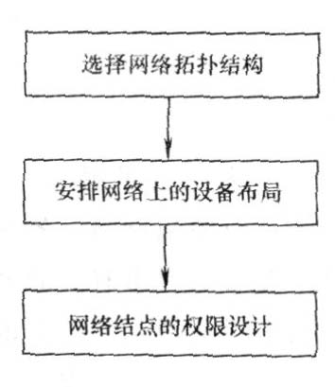
6．2．3 网络设计与设备配置方案．
现代管理信息系统必须有计算机网络的支持，如何将各个子系统从内部用局域网连接起来，以及今后系统如何与外部系统相连接的问题，就是网络设计的问题。
网络设计的任务是要系统设计人员考虑
如何配置和选用网络产品。
1，网络设计的主要步骤
通常我们将网络没计分为三个步骤，如图
(1)要根据用户的要求选择网络的拓扑结构。
网络的拓扑结构是指网络的物理连接方式，基本的网络拓扑结构有总线型、环形、星形三种。

Slide 35
(2)要根据子系统划分的结是安排网络上没备的布局，并根据企业的实际情况来没计联网布线，即什么地方要什么设备．哪些设备需要联网，比如在财务科安置多少台计算机．各种型号的打印机如何分配，服务器放在何处，集线器、交换机以及机房中的空调设备的分布情况等．这些都是这个阶段需要考虑的问题。
(3)根据实际业务的要求设计网络各结点的权限，比如各节点的级别、管理方式、数据读写权限，以及相应的软件系统等。

Slide 36
2．设备选配的依据
在着手搭建计算机网络系统之前，还需要确定网络各种连接设备、服务器、客户端计算机、操作系统和各种软件工具的具体规格型号，以便根据要求选购相应的产品。
确定网络和计算机配置的总体原则有两点：
一是应完全根据系统调查和系统分析的结果来考虑硬件和软件的配置，即根据管理业务的需要决定系统的配置方案；
二是一定要考虑到实现上的可能性和技术上的可靠性，这是没计方案是否可靠的基础，也就是说要根据实际管理业务和企业各职能部门的地理位置来考虑配置和没置。

Slide 37
在实际工作中可从以下几个方面来考虑网络的配置情况：
(1)根据实际业务需要考虑某个管理岗位是否要专门配备计算机设备(如打印机、多媒体设备等)。
(2)根据实际业务性质决定某个管理岗位配备的计算机没备的规格型号(如主频、内存、硬盘等)。
(3)根据办公室的物理位置分布和有无联机通信的要求，决定是否需要与网络连接以及连接的方式，比如是采用计算机软盘，还是光盘或网络来传递数据?联网的距离是多少?
为了防止信号衰减，是否需要中继设备，需要多少?
(4)根据系统分析和凋查中估算的数据量，确定网络服务器的硬盘大小，如是采用500G的硬盘，还是lT的?一般我们将实际调查估算数据总容量的3～5倍作为网络服务器的最低存储器下限。

Slide 38
(5)根据实际业务要求、用户的习惯等确定新系统拟采用的软件工具(包括服务器操作系统、工作站操作系统、办公软件、数据库管理系统等)。
(6)根据系统分析和调查得到的网络数据传输量的大小，确定拟采用的网络传递介质(光纤、双绞线、同轴电缆)，以及对主要连接设备的规格要求等。如果未来网络上的数据流量不是很大，则可以选择价格较低的设备，如组建IOM的以太(Ethernet)网，否则就需要组建100M甚至1,000M的计算机网络。
(7)根据投资预算对上述6项内容进行调整。
当上述过程完成后，我们就基本上得到了新系统网络设计的总体方案了，此时便可以委托计算机网络公司，或企业内部专门的职能部门(比如信息中心)，按设计方案的要求搭建网络系统。

Slide 39
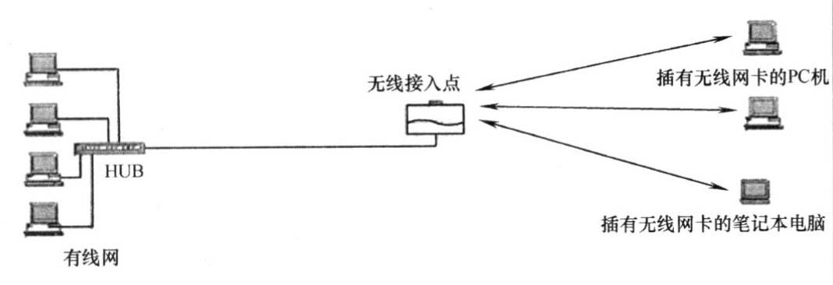
下面只给出几个无线局域网设计方案，供参考。
【例1】 当室内布线不方便时，或有计算机的相对移动时，可以在室内现有局域网之上安装一台无线中继器，以此作为无线接入点，实现有线无线的共享。如图6-7所示。
图6．7室内有线无线网互联方案

Slide 40
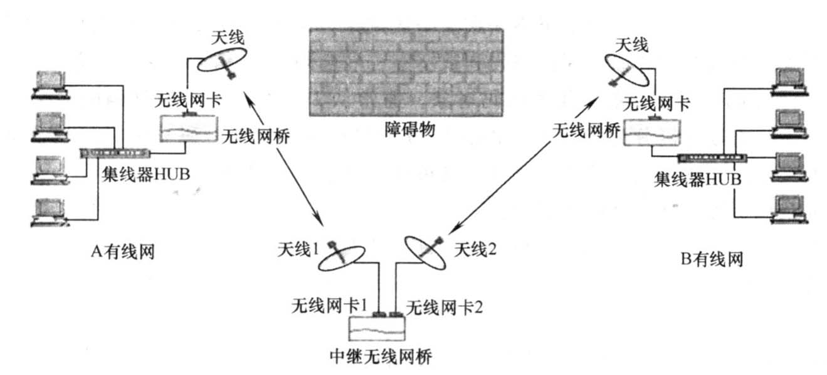
【例2】 A、B两有线网分别位于两栋办公楼内，楼与楼之间以地下或架空明线的方式进行有线互联，同时两楼之间具有一面很厚的墙，也无法进行直接无线互联。此时可采用安装无线中继网桥的方案。如图6-8所示。

Slide 41
6．3 系统详细设计
6．3．1 编码设计
编码是数字或字符来代表事物或属性的符号。在管理信息系统中，编码是人和机器的共同语言，是系统进行信息分类、校对、统计和检索的关键。
编码设计的任务就是要设计出一套能为系统各部分公用的、优化的信息编码系统，这是实现计算机管理的一个前提条件。总体规划过程中也需要进行编码设计，本阶段更细化更具体。
1．编码设计的原则
(1)唯一化。最常见的例子就是职工编号。在人事档案管理中我们不难发现，重名的现象经常会H{现，为了避免二义，就需要用职工编号的形式唯一地标识每一个人，以便于计算机的处理，唯一地对事物加以标识是代码设计的首要任务。

Slide 42
(2)规律化。如果我们仅仅是为了唯一化来编制编码，那么编码编出来后可能杂乱无章，使用起来不方便。所以在唯一化的前提下还要强调编码的规律化。例如我们可以用“01ml 001，，来唯一标识一个职工，这个编码的前两位表示该职工所在的车间，中间两位表示所在的班组，后三位表示该职工在01车间01班组中的代号。
(3)标准化。系统所用的编码应尽量标准化。凡国家和主管部门对某些信息分类和代码有统一规定和要求的，则应采用标准形式的编码，以便通用化。
在实际工作中，一般企业所用的大部分编码都是采用国家或行业标准。
【例如】，在会计领域中，一级会计科目由国家财政部进行标准分类，1001代表现金科目，1002表示银行存款科目；
二级科目由各部委或行业协会统一进行标准分类，而企业则只能对三、四级科目进行分类。

Slide 43
(4)可扩充且容易修改。要考虑今后的发展，为增加新编码留有余地。当某个编码在条件或代表的实体改变时，容易进行变更，但同时尽量短小精悍，这样不但可以减少编码所占据的存储空间，提高处理速度和输入速度，最主要的是便于记忆。

Slide 44
2 编码的种类
目前编码可按文字种类或功能进行分类。
按文字种类可分成数字编码、字符编码和数字字符混合码；
按功能则可以分成以下几类：
(1)顺序码。用连续数字代表编码对象，通常从1开始编码。顺序码的一个特例是分区顺序码，它将顺序码分为若干区，例如按50个号码或100个号码分区．并赋予每个区以特定的意义。这样既可进行简单的分类，又可在每个区插入号码。
【例如】我们可以这样设计职工编号：
0001 张三 0001—0050为一车间人员
0002 李四
………
0051 张五 0051—0100为二车间人员
0052 张六

Slide 45
(2)层次码。也称区间码，它是将整个编码划分成若干个区间，每一区间规定不同的含义。
优点是检索、分类和排序都很方便．
缺点是有时造成代码过长。
【例如】某个仓库物资编码可以写成001-001-0001，
其意义如下：
一号仓库 钢材类 流水号
。。。。。。。。。
(3)助记码。将编码对象的名称、规格等作为代码的一部分．以帮助记忆。
【例如】：我们用CM代表厘米、用USA代表美国，还可以用ZHS表示“张三”这个名字。

Slide 46
6．3．2输出与输入设计
系统详细设计过程是先根据管理和用户的需要而进行输出设计，然后反过来根据输出所要求获得的信息来进行输入没计。
输出信息的使用者是用户，故输出的内容与格式等是用户最关心的问题之一，因此，在设计过程中，开发人员必须深入了解，与用户充分协商。
1．确定输出要求
在确定一个系统究竟应输出什么信息时，应按照下列步骤加以调查和分析：
(1)详细分析现行系统的输出报表和内容。其中包括：哪些报表是真正需要的?哪些是重复的或要合并的?各份报表的输出周期等。
(2)参考与用户同类型企业或部门的情况，借鉴业务性质类似的其他管理信息系统的经验。
(3)与用户单位的实际业务人员讨论。

Slide 47
2．输出方式
按介质划分，可将输出分为屏幕输出、打印输出和磁盘输出等。无论哪种输出方式，在进行输出格式设计时，要遵循的基本要求是：规格标准化，文字和术语统一；使用方便、美观大方，符合用户的习惯；便于计算机实现；能适当考虑系统发展的需要。
(1)屏幕输出。在计算机屏幕上，以数字或图形的方式输出信息是一种常用的方法。
(2)打印报表输出。这是输出方式中最常用的一种方法。报表输出的关键在于如何合理编排报表的内容。
(3)磁盘文件输出。如果信息交换双方都有计算机但还没有用网络连接在一起，可以考虑通过磁盘传输以减少键盘输入操作。

Slide 48
3．输入方式
输入方式的设计主要是依据具钵的管理需求确定数据的录入方式，常用的方式有：
(1)键盘输入。键盘输入是常规的数据录入方式，目的管理信息系统中的数据大部分都采用这种方式获得数据。
(2)模／数、数／模转换。这种方式也常用于实际的管理工作中，如条形码的自动检测；某种产品的光电自动统计；电子秤的自动检测等。
(3)网络或通信传输。计算机网络技术与通信技术的发展使得信息的传输可以通过计算机网络或通过卫星通信来实现，目前在国内和国际上已经得到广泛地重视和利用。

Slide 49
4．输入校对方式
校对方式主要是针对键盘输入而言的。设计出一套合理的校对方式是保证数据准确录人的重要前提。常用的校对措施有以下几种：
(1)人工校对。人工校对可以有两种方法，
一种是每输入完一条记录即提示出校对信息，人工校对完成后再进行下一条记录的输入；
另一种方法是将数据全部输入完后，将数据全部显示或打印出来再由人工进行校对。
(2)二次键入。这种方法是对同一笔数据进行两次键人，让计算机来比较这两次键人的差异。
(3)根据取值范围进行控制。对超过范围的键盘输入进行提示，以减少操作人员误操作的可能性。
【例如】当前年度为2001年，如果一个单位的工作人员的出生日期小于1900或大于1984(不足1 8年)．则程序提示操作人员可能出现错误。

Slide 50
6．3．3人机界面设计
人机界面(Human Compute‘r Interfact，缩写HCI)通常也称用户界面，它是管理信息系统的门面，随着计算机应用的不断拓广，界面设计日益受到重视。
设计用户界面要充分考虑到人的因素(如用户的特点)，所谓人的因素有三层含义：
一是人对感知过程的认识，包括视觉、阅读时的认知心理、记忆、归纳与演绎推理等；
二是用户已有的技能和行为方式；
三是用户所要求完成的整个任务以及用户对人机交互部分的特殊要求。
因此，在进行人机界面设计时，应充分地与用户进行交流，从上述三个方面分析用户的行为。

Slide 51
1．人机界面的主要形式
界面设计包括菜单方式、会话方式、操作提示方式，以及操作权限管理方式等。
(1)菜单方式。菜单的形式有下拉式、弹出式，以及按钮选择等多种；菜单选择的方式也可以是移动光棒、选择数字、鼠标驱动或直接用手在屏幕上选择等多种。
(2)会话管理方式。在所有的用户界面中，几乎毫无例外地会遇到人机会话问题，比如当用户操作错误时，系统向用户发出提示和警告性的信息；当系统执行用户操作指令遇到两种以上的可能时，系统提请用户进一步地说明；系统定量分析的结果通过屏幕向用户发出控制型的信息等。
(3)提示向导方式。为了操作使用方便，在系统设计中，常常把操作提示和操作要点显示在屏幕上．以引导用户操作程序．，这是当前比较流行的用户界面设计方式。

Slide 52
2、系统输入人机界面实现的原则
（1）可靠性
（2）简单性
（3）立即反馈性
（4）明了性
（5）色彩适中
（6）风格统一

Slide 53
6．3．4处理过程设计
处理过程设计，也称模块详细设汁。其任务是为模块结构图中的每一个模块确定所采用的算法和数据结构，用某种选定的表达工具给出清晰的描述。
1，设计原则
处理过程设计，即模块详细设计除了要满足各具体模块的功能、输入和输出方面的基本要求以外。
还应考虑以下几个方面：
(1)模块间的接口要符合通信的要求。
(2)考虑将来实现时所用计算机语言的特点。
(3)考虑数据处理的特点。
(4)估计计算机执行时间不能超出要求。
(5)考虑程序运行所占的存储空间。
(6)使程序调试跟踪方便。
(7)估计编程和上机凋试的工作量。
在设计中还应重视数学模型求解过程的设计。

Slide 54
2．设计工具
处理过程设计阶段用于模块详细设计的工具有很多种，比如程序流程图、1PO图(Input-Process-Output ) 即输入．处理．输出图)、PAD问题分析图和过程设计语言等。
但在实际工作中较常用的工具一是程序流程图，二是过程设计语言，二者结合使用，会把设计结果描述得更清晰,明了。
(1)程序流程图。程序流程图，又称程序框图，从图的形状看，流程图很简单。它用方框表示…个处理步骤，菱形代表一个逻辑条件，箭头表示控制流向。图6-9给出了几种不同的控制结构。

Slide 55
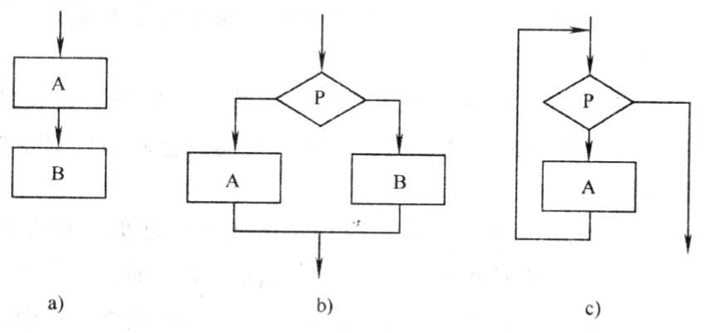
图6-9 几种不同的控制结构

Slide 56
(2)过程设计语言。
过程设计语言(Process Design Language，缩写PDL)也称伪码，是一个笼统的名字，目前有许多种不同的过程设计语言在使用，它是用正文形式表示数据和处理过程的设计工具。过程设计语言用于描述模块中算法和加工的具体细节，以便在开发人员之间比较精确地进行交流。
过程设计语言同程序很相似，但它仅仅是对算法的一种描述，是不可执行的。
结构化语言和过程设计语言的基本思想是一致的，只是侧重点不同。
结构化语言用在系统分析阶段描述用户需求，它是给用户看的，可以描述得比较抽象；
过程设计语言用在详细设计阶段描述模块的内部算法，这些算法是给编程人员看的，应该详细、具体。

Slide 57
6．3．5数据库设计
所有的管理信息系统都是基于数据库技术的，一个良好的数据组织结构会提高管理信息系统软件的运行效率，是衡量系统开发工作好坏的主要指标之一。
1．数据库设计的任务与步骤
(1)数据设计的任务。
数据库设计是在数据字典的基础上进行的，但由于数据字典是系统分析阶段的结果，它距离计算机实现还有一定的距离，需要在本阶段对这些资料进行规范化整理。
数据库设计的主要任务可概括为：依据数据库的规范化理论，按一定的步骤．对系统分析阶段的数据字典进行规范整理，建立符合第三范式的数据组织结构。

Slide 58
(2)数据库设计的主要步骤
1)概念设计。概念结构设计的目标是产生反映全用户信息需求的整体数据库概念结构，即概念模型。
概念模型独立于数据库逻辑结构，独立于支持数据库的具体的DBMS，不考虑计算机软硬件技术细节，方便与用户的交流。
描述概念模型的有力工具是“实体一联系” 方法(Entity—Relalionship，缩写E-R)，简称E．R方法。它采用E—R图模型将现实世界的信息结构统一用实体、属性以及实体之间的联系来描述。

Slide 59
2)逻辑设计。
逻辑设计的目的是得到一个与计算机软硬件的具体性能无关的全局概念模式．其主要任务是将概念结构转换成特定DBMS所支持的数据模型，在功能、性能、完整性和一致性约束及数据库可扩充性等方面均应满足用户提出的要求。
逻辑设计的过程就是将概念设计结果(E—R图)转换为某个DBMS所支持的数据模型，并对其进行优化的过程。
3)物理设计。
物理设计的任务和目标是为逻辑数据模型选取一个最适合应用环境的物理结构(包括存储结构和存取方法)。
根据DBMS特点和处理的需要，进行物理存储安排，设计索引，形成数据库内模式。
通常包括存储记录的格式设计、存储方法设计、访问方法设计、完整性和安全性考虑四方面内容。

Slide 60
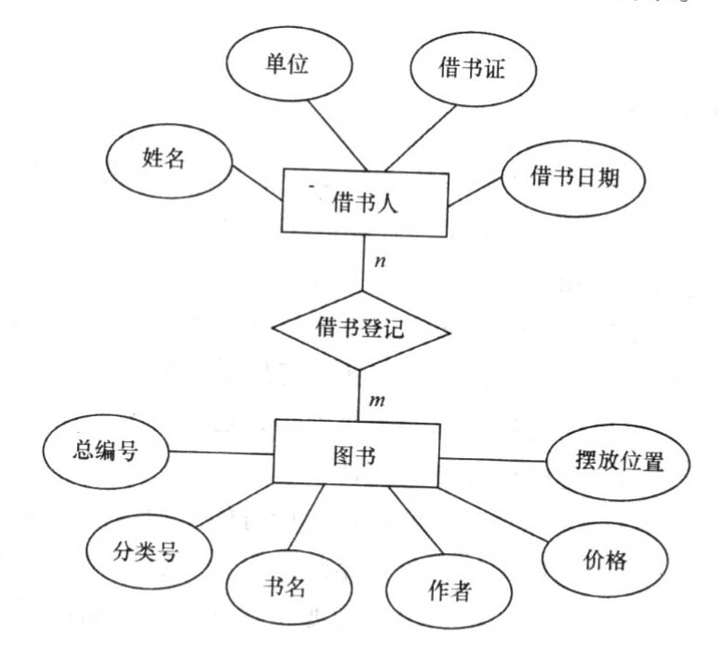
2．概念设计的方法
概念设计一般采用E-R图方法，这是一种有效的信息抽象方法，重要工作是选择和抽象出实体和联系，并表示实体和联系。
E-R方法重要组成是E-R图，在E·R图中，用长方形表示实体，用椭圆形表示属性，用菱形表示联系。
在图形内标示它们的名字，它们之间用无向线段相连，表示联系的线段上标明是哪种联系。如图6-10所示。

Slide 61
(1)实体与属性。
实体是客观存在并可互相区分的“事物”。实体必须有一组表征其特征的“属性”来描述。
属性与实体无截然划分的界限，描述事物的某一特征的，而且其本身在一定意义(应用需求)上说是不再需要描述(不可分解)的，这样的事物一般归为属性。
(2)联系。
联系是指实体之间存在的对应关系。
实体间的联系虽然复杂，但都可以分解到少数各实体之间的联系，最基本的是两个实体间的联系。

Slide 62
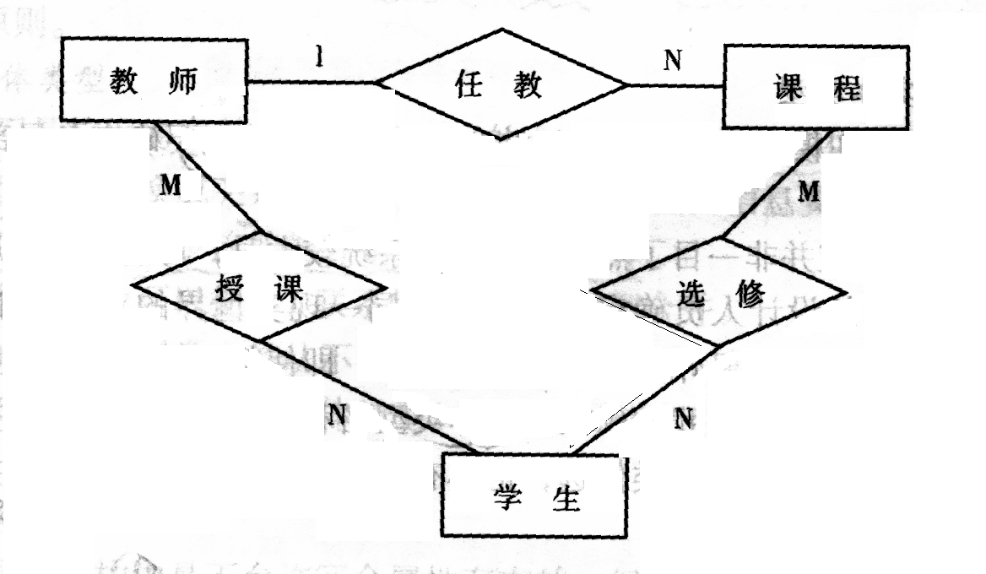
实体间的联系类型可分为：
1). 一对一的联系(1：1)。若对于实体集A中的每一个实体，实体集B中至多有一个实体与之联系；反之亦然，则称实体集A与实体集B具有一对一的联系。
2)一对多的联系(1：n)。若对于实体集A中的每一个实体，实体集B中有n个实体(n≥0)与之联系；反之，对于实体集B中的每一个实体，实体集A中至多有一个实体与之联系，则称实体集A与实体集B具有一对多的联系。

Slide 63
3)多对多的联系(m：n)。若对于实体集A中的每一个实体，实体集B中有n个实体 (nt>0)与之联系；反之，对于实体集B中的每一个实体，实体集A中也有m个实体 (m>10)与之联系，则称实体集A与实体集B具有多对多的联系。

Slide 64
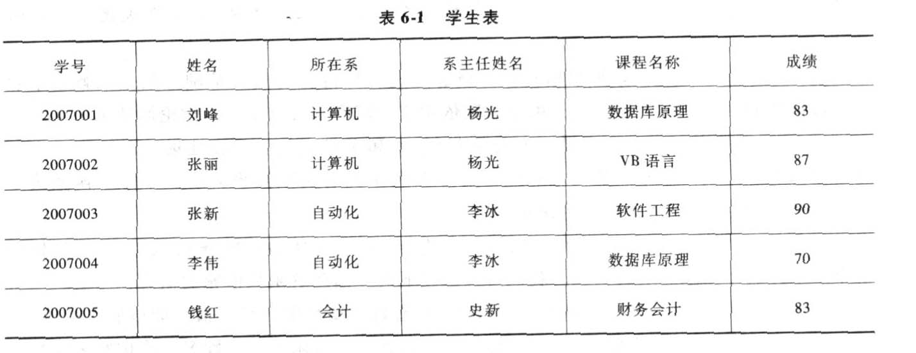
3．逻辑设计的方法
为确保数据库设计的正确性，在数据库逻辑设计阶段，常使用关系规范化理论来指导关系型数据库的设计。
其基本思想是，每个关系都应满足一定的规范，才能使关系模式设计合理．达到减少冗余，提高查询效率的目的。
(1)规范化的必要性。那么为什么要进行规范化呢?为了回答这个问题，让我们首先分析一个例子，见表6．1。

Slide 65
这张数据表至少存在以下4个问题：
1)数据冗余。例如，每个系主任的姓名重复出现，重复次数与该系所有学生的所有课程成绩出现次数相同，这将极大地浪费存储空间。
2)更新异常。由于数据冗余，当更新数据库中的数据时，系统要付出很大的代价来维护数据库的完整性，否则会面临数据不一致的危险。例如，某系更换系主任后，系统必须修改与该系学生有关的所有记录。

Slide 66
3)插入异常。如果一个系刚成立，尚没有学生，那么就无法把这个系及其系主任的信息存人数据库。
4)删除异常。如果某个系的学生全部毕业了，在删除该系学生信息的同时，也把这个系及其系主任的信息删除了。

Slide 67
(2)关系模型。在学习规范化方法之前，应首先了解一些数据库设计方面的基本术语，主要包括关系、元组、属性、域、主关键字和外关键字等。
由于我们管理信息系统所使用的数据库系统基本上都是关系型数据库，采用的是关系数据模型。因此，习惯上将数据表称为关系，关系就是数据表。
所有的数据库均是由行和列组成的二维表。归纳起来，
关系模型涉及到以下术语。
1)关系。对应通常所说的二维表，比如表6-1展示的学生表。
2)元组。表中的一行即为一个元组，也称为记录。
3)属性。表中的一列即为一个属性，也称为字段。
4)域。属性的取值范围，比如学生的性别只能是男或女，那么性别这个属性的域可以表示为{男，女}。

Slide 68
5)主关键字。指表中的一个或多个属性组，它可以唯一确定一个元组，也称主键、主码(Primary Key)，比如表6-1学生表中的学号。主关键字可以是多个属性的结合体，即属性组。
【例如】学生（学号，姓名，性别，专业号，年龄）
6)外关键字：也称外键、外码(Foreign Key)。如果一个关系(R1)中的属性或属性组是另一个关系(R2)的主键，那么我们称这个属性或属性组为尺1的外关键字，简称外键。
【例如】，在学生关系和专业关系之间建立联系。
R ：学生（学号，姓名，性别，专业号，年龄）
S ：专业（专业号，专业名）
F_{R}：专业号 (F_{R} 外码)

Slide 69
(3)函数依赖于函数关系。（暂略，教材P146）
(4)范式与规范化。（暂略，教材P147）

Slide 70
6．3．6安全控制设计
现在随着全球信息化的步伐加快，国际互联网Internet和企业内部网Intranet的广泛普及．在信息共享的前提下，管理信息系统的安全问题日益突出，因此。在系统开发全过程．特别是系统没计阶段应重点考虑系统的安全问题。
信息安全威胁的内涵十分广泛，其范围可从完全的网络渗透到简单的计算机病毒感染，有些威胁是偶然的，有些是蓄意的；一些是由于硬件原因造成的，而另一些则源于计算机软件。
信息安全威胁从来源上看，可分为内部和外部两类；从信息系统自身看可分为硬件、软件、信息(数据、文件)三级。

Slide 71
1．管理信息系统安全概述
管理信息系统的不安全因素主要包括三个方面：
一是计算机信息系统自身存在的脆弱性问题：
二是各种自然灾害；
三是人为操作失误或错误及各种计算机犯罪行为。
要保证计算机信息系统的安全性，需要以下几个方面的保证:
(1)计算机信息系统实体安全。为了保证计算机信息系统安全可靠地运行，确保计算机系统在对信息进行采集、处理、传输、存储过程中，不致受到人为或自然因素的危害。
而使信息丢失、泄漏或破坏，对计算机设备、设施、环境等必须采取适当的安全措施。

Slide 72
(2)计算机信息系统的运行安全。为避免存系统设计中、系统运行前、系统运行期、系统运行后、系统维护期存在相应的风险，采取设计审核、系统测试、审计跟踪、容错存储等技术方法，确保系统运行的安全。
(3)信息与数据安全。是指为防止信息财产被故意的和偶然的泄露、更改、破坏或使信息不可用而必须采取的系统辨识、控制等策略和措施。
信息的安全性可以概括为信息的完整性、保密性和可用性。
完整性是指信息必须按照其原型保存，不能被非法地篡改、破坏，也不能被偶然、无意地修改。
保密性是指信息必须按照拥有者的要求保持一定的秘密性，防止信息在非授权的方式下被泄露。
可用性是指在任何情况下，信息必须可以被拥有相应权限的人在权限范围内使用。
为保证信息安全，必须在操作系统安全、数据库安全、网络安全、病毒防护、加密与鉴别等方面采取相应的措施。

Slide 73
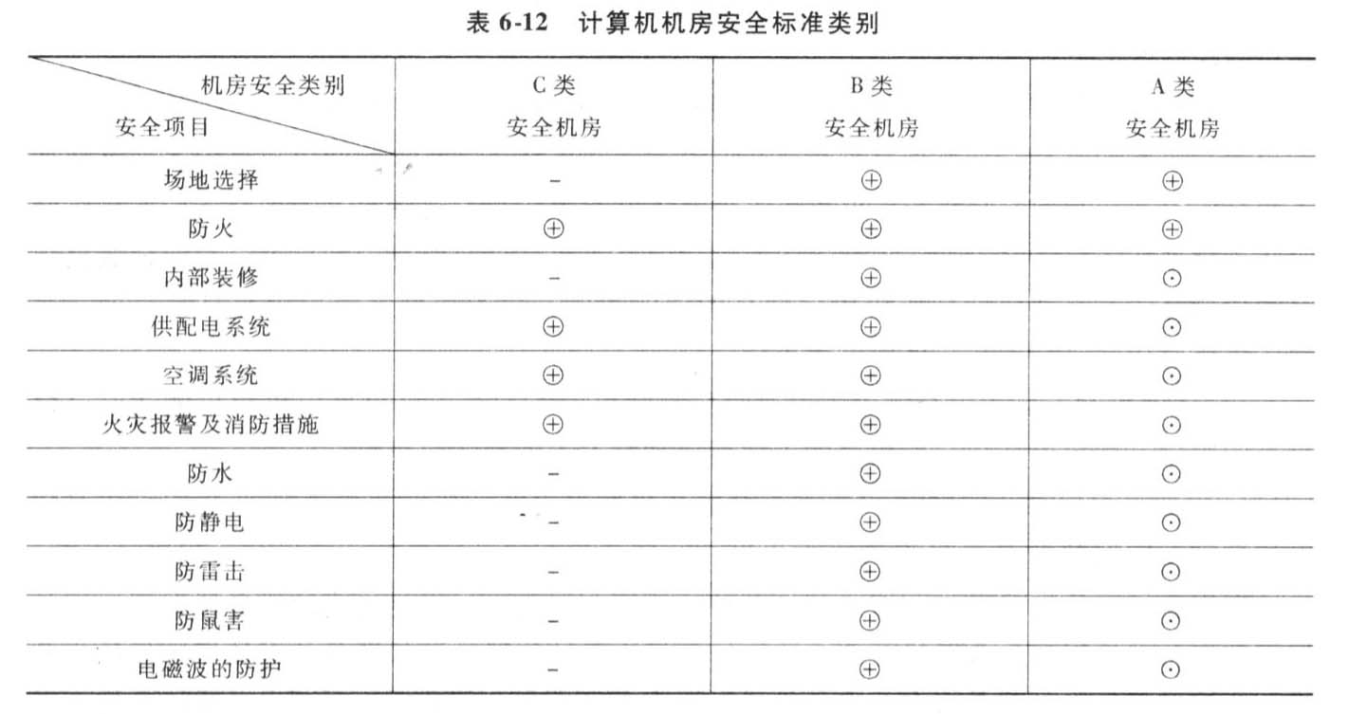
2．安全设计需要考虑的具体内容
(1)机房的安全。为了有效合理地对计算机机房进行保护，应对计算机机房划分出不同的安全等级，相应地提供不同的安全保护措施，根据GB 9361—1988《计算机场地安全要求》，计算机机房的安全等级分为A类、B类、c类三个基本类别。计算机机房的安全要求见表6-12。

Slide 74
1)A类。对计算机机房的安全有严格的要求，有完善的计算机机房安全措施。
2)B类。对计算机机房的安全有较严格的要求，有较完善的计算机机房安伞措施。
3)C类。对计算机机房的安全有基本的要求，有基本的计算机机房安全措施。

Slide 75
在实际应用中可以根据所处理信息及运用场合的重要程度，选取适合本系统安装特点的安全等级机房，而不必强求每一个系统一律引用某类别的所有内容。
【例如】：所处理的信息．短时间停止运行不会带来很大的影响，但信息本身有非常莺要的应用场合，可将有关数据保护的安全措施定为A类，把防止系统停机的措施定为B类或c类，但是，对于多机系统，考虑到整个系统的安全性和可靠性，有必要只选择某一类别的安全机房。

Slide 76
(2)操作系统的安全。计算机系统的安全问题已经成为制约计算机信息系统健康发展的重要因素。
由于计算机安全问题是根据其所处理的信息的密级、应用的环境以及系统的要求为依据而提出的，所以针对系统应用的环境、不同的应用领域以及处理信息密级的不同，对其安全要求也有很大差别。
因此，就必须对不同的系统安全性、可靠性和保密性有一个客观的定性或定量的评估。
美国国防部(DoD)对安全计算机系统研究定出了6条要求：
1)安全性政策。必须有一项明确而确定的由系统实施的安全性政策。
2)识别。必须唯一而可靠地识别每个主体，识别是必要的，以便能够检查主体／客体(目标)的访问请求。

Slide 77
3)标记。必须给每个客体(目标)结合一个“标号”，指明该客体的安全级别。这种结合(也称为标记该目标)必须做到每次对该目标进行访问请求时都能得到该标号，以便进行对比。
4)可检查性。系统对影响安全的活动必须维持完全而安全的记录。这些活动包括系统新用户的引入，主体或客体的安全级别的分配和变化，以及拒绝访问的企图。
5)保障措施。计算系统必须包含有实施安全性的机制，必须能够评价这些机制的有效性。，
6)连续的保护。实现安全性的机制必须受到保护，以防止未经批准的改变。

Slide 78
(3)数据库系统安全技术。数据库系统安全包括的内容非常多，以下仅介绍身份鉴别和访问控制的概念。，
1)身份鉴别。由于数据库管理系统的重要性和特殊性，使得数据库系统必须具备独立的用户身份鉴别机制，独自完成自身所需的身份鉴别工作。
操作系统的用户身份鉴别机制加上数据库系统的身份鉴别机制，就形成了事实上的双重保护。这种双重的用户身份鉴别机制强化了数据库系统的保密性。
用户身份鉴别的基本方法是用户的标识和口令。为保证数据信息的保密性，尤其为保证对机密数据信息的访问控制，应当识别每个用户且是唯一的。当然，还耍对访问进行确认，事后不能否认。
2)访问控制。运用安全级元素的确定、视图技术等方法，可以确保用户仅能访问已经授权的数据，并可保证同一组数据的不同用户被授予不同的访问权限。

Slide 79
(4)数据存储系统的安全，为防止发生系统数据丢失，应对当前系统日常运行所必需的数据进行定期备份。
数据备份分为全量备份和增量备份两种，
全量备份，就是将当前服务器数据库中的所有数据全部复制到永久脱机存储介质中，若发生系统崩溃．可保证重装系统后数据的完整性。
增量备份，就是将上二一次备份后数据库中发生变化的数据复制到永久脱机存储介质中。：
增量备份时间较短，所需存储容量也较少，但光做增量备份难以在系统重装后恢复全部数据，因此全量备份也是必不可少的。
增量备份和全量备份的周期主要根据相应信息系统的特点和要求制订。 一旦制订备份周期，必需严格执行，切不可存在侥幸心理而不做备份。

Slide 80
数据备份采用的主要存储介质有：磁带、硬磁盘、软磁盘、可擦写光盘。
硬磁盘一般安装在主机箱中，每兆字节的平均价格昂贵，但具有备份速度快，数据恢复快的特点。
磁带、软磁盘、可擦写光盘属离线存储介质，可无数量限制的更替，并且可以远离主机存放，因此较适合作为备份存储介质。
历史数据备份后，一般可从系统主磁盘中对这些数据进行物理删除，以便系统日常运行的正常进行。
历史数据一般数据量较大。历史数据备份一般采用单位存储价格较低的介质。
磁带的每兆字节所需投资最少，技术也最为成熟，因此只前较多地被用于历史数据的备份。由于磁带是一种顺序存取类介质，冈此数据随机查询、存取的速度较慢。

Slide 81
(5)网络的安全。随着互联网的飞速发展，网络安全逐渐成为一个潜在的巨大问题。
网络安全性是一个涉及面很广泛的问题，其中也会涉及是否构成犯罪行为的问题。在其最简单的形式中，它主要关心的是确保无关人员不能读取，更不能修改传送给其他接收者的信息。也就是说，它关心的对象是那些无权使用，但却试图获得远程服务的人。大多数安全性问题的出现都是由于有恶意的人试图获得某种好处或损害某些人而故意引起的。
网络安全应具有以下5个方面的特征：
1)保密性。信息不泄露给非授权用户、实体或过程，或供其利用的特性。
2)完整性。数据未经授权不能进行改变的特性。即信息在存储或传输过程中保持不被修改、不被破坏嗣l丢失的特性。

Slide 82
3) 可用性。可被授权实体访问砰按需求使用的特性。即当需要时能否存取所需的信息。
【例如】网络环境下拒绝服务、破坏网络和有关系统的正常运行等都属于对可用性的攻击。
4) 可控性。对信息的传播及内容具有控制能力。
5) 可审查性。为出现安全问题时提供依据与手段。
软硬件防火墙，入侵检测系统、防病毒软件、漏洞扫描系统等，均是常见的保障网络安全的技术手段。

Slide 83
6．4系统设计报告
系统设计阶段的主要成果是系统设汁说明书，它既是新系统的物理模型，也是系统实施的主要依据，它包括了本章所介绍的所有内容，以下给出系统设计说明书的一种参考形式，我们在编写时可根据系统的规摸和复杂程度等具体情况，选用全部或其中的一部分内容。
1．引言
(1)摘要。系统的目标和功能等说明。
(2)背景。项目开发者、用户、本项目和其他系统或机构的关系等，
(3)系统环境和限制。包括硬件、软件和运行环境方面的限制；保密和安全的限制；有关系统软件文本；有关网络济议标准文本。
(4)参考资料和专门术语说明。

Slide 84
2．系统设计方案
(1)模块设计。包括系统的模块结构图；各个模块的详细设计(模块名称、功能、调用关系、局部数据项和详细的算法说明等)。
(2)代码设计。各类代码的类型、名称、功能、使用范围和使用要求等说明。
(3)输入设计。包括输入人员描述，指出所要求的输入操作人员的水平与技术专长．说明与输入数据有关的接口软件及其来源；主要功能要求，从满足正确、迅速、简单、经济、方便使用者等方面达到要求的说明；输入校验，对各类输入数据的校验方法进行说明。
（4)输出设计。包括输出项目、输出接受者、输出要求(所用设备介质、输出格式、数值范同和精度要求等)。

Slide 85
(5)数据库设计说明。包括概述(目标、主要功能)；需求规定(精度、有效性、时间要求及其他专门要求)；运行环境要求(设备支撑软件、安全保密等要求)；逻辑结构设汁(有关文件及其汜录、数据项的标识、定义、长度和它们之间的关系)；物理结构设计(有关文件的存储要求、访问方法、存取单位、设计考虑和保密处理等)。
(6)网络没计。包括网络拓扑结构，主要设备和软件要求等。
(7)安全保密设计。包括对安全保密性的要求，以及主要设备和软件等。
(8)系统实施方案及说明。包括实施计划(工作任务的分解、进度安排和经费预算)：
实施方案的审批(说明经过审批的实施方案概况和审批人员的姓名)。

Slide 86
本 章 结 束

